Slide 1

SISTEMA AUTOMATIZADO DE VIGILANCIA EPIDEMIOLÓGICA

Slide 2
INTRODUCCIÓN
La vigilancia epidemiológica es un proceso primordial para el mejoramiento en la respuesta de los servicios de salud, dado que constituye la segunda función esencial de la salud pública, siendo una herramienta para difundir la información mediante la recolección, consolidación y el análisis para la acción de los diversos eventos de interés epidemiológico y de salud pública.
De esta forma, la vigilancia epidemiológica proporciona los insumos básicos para el diseño y la aplicación de medidas de intervención, ofreciendo un ámbito para profundizar y actualizar acciones de prevención y control.

Slide 3
ANTECEDENTES
XIV | La República de Venecia asignó a tres guardianes de la salud pública para detectar casos de peste y detener por cuarenta días a los barcos con personas infectadas a bordo, con el fin de evitar la diseminación de la epidemia: se establece el concepto de “cuarentena”.
XVI | Primeros registros de estadísticas de mortalidad, con uso exclusivamente censal.
XVII | Recuento y reporte sistemático de inhumaciones y causas de muerte, con el fin de obtener información periódica sobre la frecuencia y distribución de la peste en Londres, la cual se publicaba en un “Boletín de Mortalidad” semanal que era utilizado para realizar acciones de control. Este primer sistema ilustra los principios básicos de la vigilancia reconocidos actualmente.
XVIII | Se reconoció la vigilancia como parte integral de la provisión de salud a la población.
XIX | Se incorporan nuevas condiciones de salud para la vigilancia; en Inglaterra se estableció la certificación médica universal de defunciones y William Farr (1838) fundó las bases para un sistema moderno de vigilancia. En EUA, Lemuel Shattuck (1850) recomendó la ejecución de un censo decenal, la estandarización de la nomenclatura de enfermedades y causas de muerte y la recolección de datos de salud por edad, sexo, ocupación, localidad y nivel socioeconómico.

Slide 4
ANTECEDENTES
XX | Alexander Langmuir (1963) promovió el concepto moderno de vigilancia, con énfasis en el monitoreo de las condiciones de salud en la población. Karel Raska (1965) lo desarrolló en Checoslovaquia e internacionalmente. La Organización Mundial de la Salud estableció en Ginebra la primera unidad de vigilancia epidemiológica (1965). Se utilizó la vigilancia como guía para los programas de erradicación de la viruela (1980). Desde 1970 la OMS expandió la vigilancia para incluir una gama más amplia de problemas de salud pública. El Centro de Control de Enfermedades (CDC) de EUA desarrolla el concepto amplio de vigilancia en salud pública (1992). Al final del siglo se reconoce a la vigilancia en salud pública como una de las funciones esenciales de la salud pública.

Slide 5
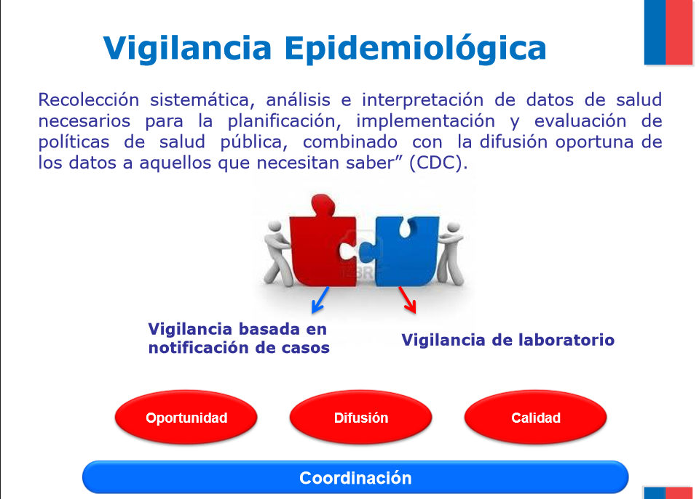

Slide 6
SISTEMA DE VIGILANCIA-CONCEPTO
Sistema: Conjunto de elementos interdependientes e integrados entre si formando un todo unitario cuyos actos o funciones se organizan para alcanzar un fin común a todos.
Vigilancia: Fundamental para el control y prevención eficaces. Incluye la recolección, clasificación, análisis, interpretación y distribución de los datos relevantes y se integra estrechamente con la gestión de un programa de intervención en salud
Según Cárdenas y Spena (2010), se define como el conjunto de actividades que permiten la información indispensable para conocer en todo momento la conducta o historia natural de la enfermedad (o los problemas o eventos de salud, detectar o prever cualquier cambio que pueda ocurrir, con el fin de recomendar oportunamente las medidas indicadas que lleven a la prevención y el control de la enfermedad.

Slide 7

SISTEMAS DE INFORMACIÓN EN SALUD
Conjunto de componentes y procedimientos organizados con el objetivo de generar la información que mejore las decisiones para la gestión en salud en todos los niveles de salud.
Lippeveld, 2000

Slide 8
MARCO JURÍDICO
Dentro de la jurisdicción en Panamá, las normas hablan de la lista de enfermedades que deben ser notificadas, cómo hacerlo, y las sanciones aplicables según sea el caso.
Ley N° 66 de 1947 del Código Sanitario.
Estatuto orgánico del Ministerio de Salud (decreto 75 del 27 de febrero de 1969, artículo 25.
Decreto ejecutivo N° 1617 de 21 de Octubre de 2014. “Que determina y categoriza los eventos de salud pública de notificación e investigación obligatoria, define los tipos de vigilancia, vigilancia laboratorial y se señalan los procedimientos para su realización”.

Slide 9
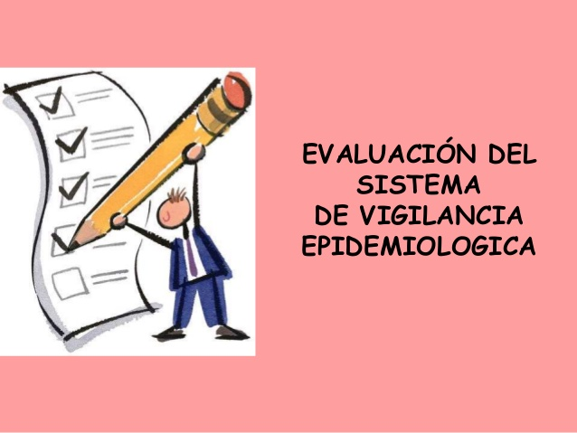
OBJETIVOS DE UN SISTEMA DE VIGILANCIA
Identificar y analizar los eventos que afectan el estado de salud de las poblaciones, con la finalidad de generar e intervenir oportunamente en su control, y así mismo, aportar conocimientos integrales para la planificación, ejecución y evaluación de las intervenciones de salud.

Slide 10
OBJETIVOS DE UN SISTEMA DE VIGILANCIA
Generar alerta y respuesta temprana y oportuna a eventos de alto potencial epidémico que pudieran desencadenar emergencias de Salud Pública.
Identificar, notificar, investigar, analizar, confirmar y controlar oportunamente casos de enfermedades que están bajo estrategias de control y eliminación; e identificar nuevas intervenciones para desarrollar acciones de control oportuno, promoción y prevención en la instancia correspondiente.
Obtener información epidemiológica oportuna y de calidad de la morbilidad y mortalidad hospitalaria que oriente a implementar medidas de prevención y control que se requieran en la atención de los padecimientos.
Identificar, notificar, investigar, analizar la mortalidad general y los casos de muertes evitables para establecer intervenciones a nivel de los servicios de salud

Slide 11
Atributos de los Sistemas de Vigilancia de la Salud
Simplicidad: facilidad con que funciona un sistema de vigilancia.
Sensibilidad: capacidad del sistema para detectar Brotes y Epidemias.
Representatividad: posibilidad de aplicar a la población las observaciones obtenidas de una muestra de la misma.
Oportunidad de la información: está en relación con los tiempos requeridos para realizar intervenciones.

Slide 12
Atributos de los Sistemas de Vigilancia de la Salud
Difusión de la información por él generada: fundamental para la prevención y control; estimula a mejorar la recolección de datos en los niveles locales (retroalimentación) y sirve de fuente de datos de otras investigaciones.
Aceptabilidad: hace referencia a la actitud que los trabajadores de Salud puedan tener en relación a las tareas de vigilancia, y el grado de participación que la población pueda mostrar ante diferentes Estudios Epidemiológicos.
Adaptabilidad capacidad de adaptarse a nuevos requerimientos.
Predicción positiva: capacidad del sistema de captar verdaderos casos positivos entre los casos notificados. Refleja la sensibilidad del sistema y especificidad del diagnóstico del caso definido y depende de su prevalencia.

Slide 13

PROPÓSITO
El propósito de un Sistema de Vigilancia epidemiológica es minimizar los efectos negativos de los agentes de riesgo en las personas que por razones de su ocupación se ven expuestas a la probabilidad de enfermar o morir y contribuir al desarrollo de mejores condiciones de salud en la empresa, de la comunidad a la que pertenece, sus familias y al sistema general de seguridad social del país.

Slide 14

¿Qué hacemos con la vigilancia epidemiológica?
Detección precoz
Sistemas de información
Vigilancia y control del factor de riesgo
Cultura y prevención
Mejoramiento de los procesos productivos
PARTICIPACIÓN

Slide 15
TIPOS DE VIGILANCIA
Vigilancia pasiva. En este tipo de vigilancia, cada nivel de salud envía información en forma rutinaria y periódica sobre los eventos sujetos de vigilancia al nivel inmediato superior
Vigilancia activa. En este tipo de vigilancia, el equipo de salud acude a la fuente de información para realizar una búsqueda intencional de casos del evento sujeto de vigilancia.
Vigilancia centinela. Se basa en la información proporcionada por un grupo seleccionado de fuentes de notificación del sistema de servicios de salud (“unidades centinelas”) que se comprometen a estudiar una muestra preconcebida (“muestra centinela”) de individuos de un grupo poblacional específico en quienes se evalúa la presencia de un evento de interés para la vigilancia (“condición centinela”).

Slide 16

CADENA DE ELEMENTOS
Observación, distribución
y ocurrencia
Acción
Recolección
Divulgación
Análisis
Interpretación

Slide 17
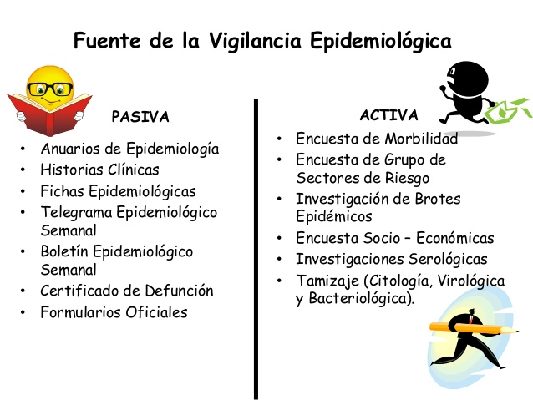
FUENTES DE LA VIGILANCIA EPIDEMIOLOGICA

Slide 18
COMPONENTES
1. Vigilancia basada en indicadores: consiste en la recolección, análisis e interpretación de datos estructurados provenientes de sistemas de vigilancia existentes.
2. Vigilancia basada en eventos: es la captura, filtrado y verificación de la información sobre eventos que pueden tener una repercusión en salud pública, provenientes de diferentes fuentes oficiales y no oficiales

Slide 19
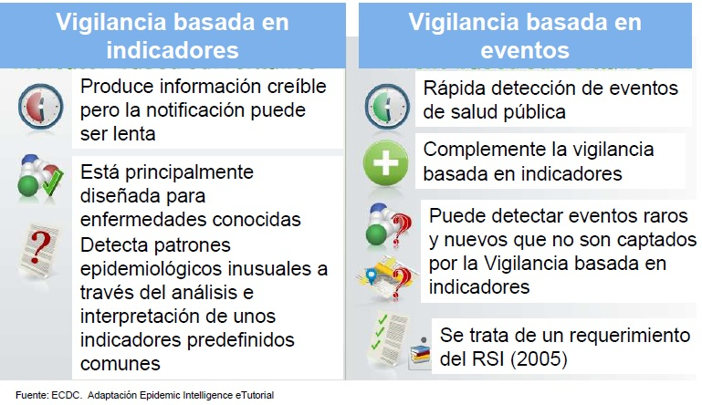
Componentes

Slide 20
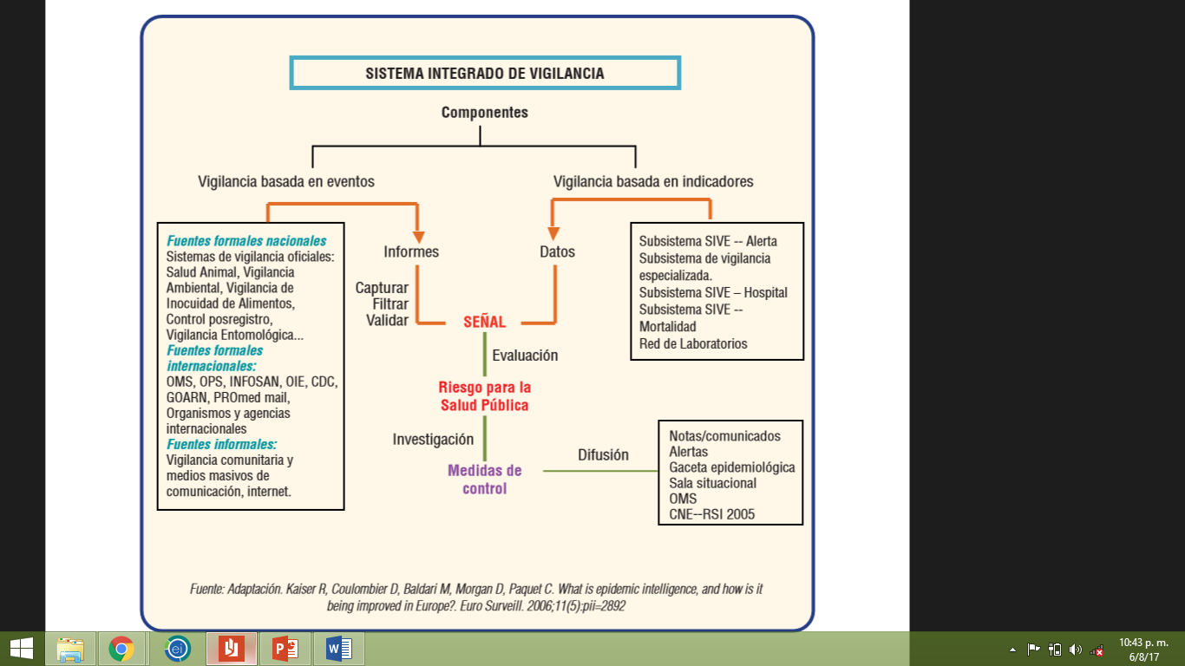

Slide 21


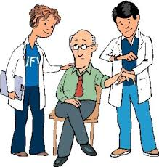
ETAPAS
Hacer
Etapa del ciclo donde se desarrolla la educación y capacitación
Verificar
Etapa del ciclo donde se corrobora el desarrollo de lo planeado, revisión de factores de riesgos y uso de indicadores
Actuar
Etapa que emprende las acciones a prevención

Slide 22
ESTRUCTURA DE LOS SISTEMAS DE VIGILANCIA
Notificación semanal de casos nuevos
Red hospitalaria para la vigilancia epidemiológica
Sistema epidemiológico y estadístico de defunciones
Sistema de información laboratorial

Slide 23
Los sistemas de vigilancia dependen
Cobertura
Objetivos
Presupuestos
Organización de la localidad
Interés de organismos del gobierno u otras entidades

Slide 24
PROBLEMAS DE LA VIG. EPID.
Información heterogénea
Información extemporánea
Intercambio deficiente
Escasa utilización para la toma de decisiones.

Slide 25
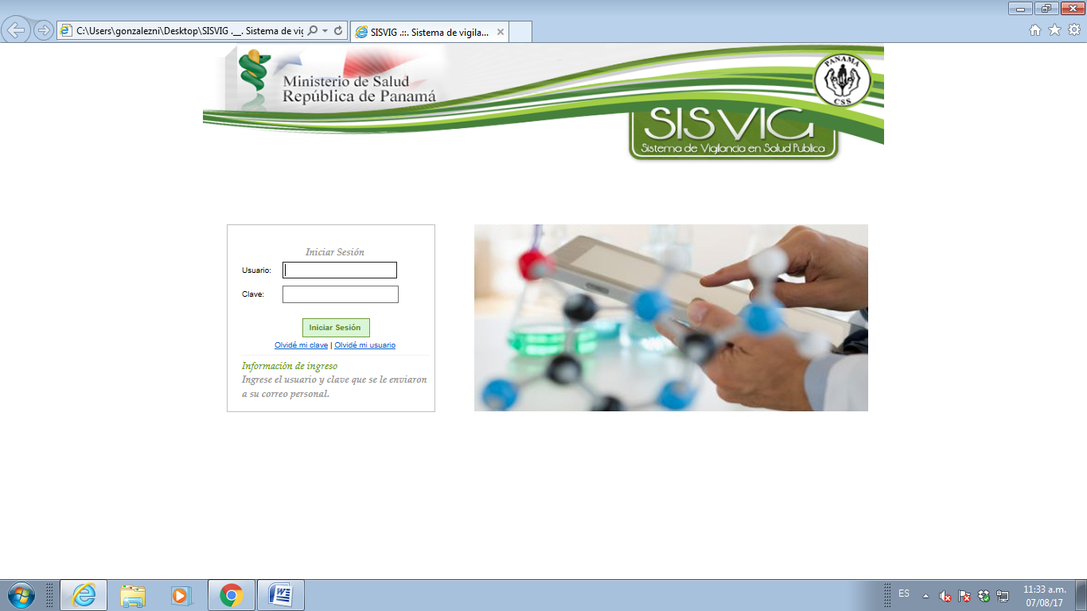
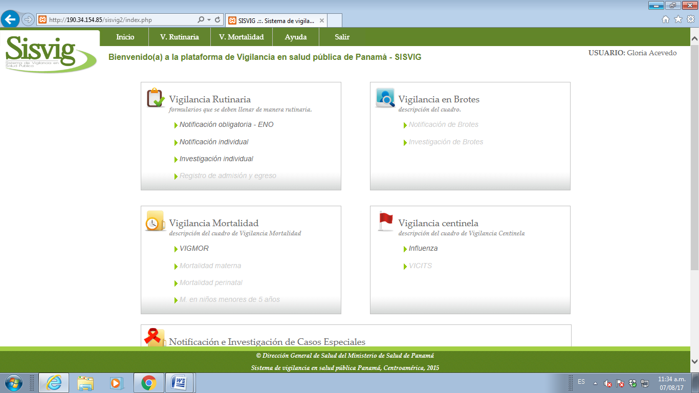
SISTEMA DE VIGILANCIA EN PANAMÁ

Slide 26

Se puede señalar que la vigilancia epidemiológica es aquella herramienta que nos permite paso a paso tomar diversas variables de estudio de casos- enfermedades y poder estudiarla y evaluarla en largo tiempo.
Permite priorizar las deficiencias de salud con el fin de permitir utilizar los recursos en los casos que mayormente atañen contra la población, permitiendo ser útil durante la toma de decisiones, la ejecución y la evaluación de dichas enfermedades.
La vigilancia epidemiológica se adapta fácilmente en forma de diversos sistemas con el fin de facilitar la recolección de datos y/o variables a estudiar en las diferentes instituciones, valiéndose de diversos métodos para la obtención, lo cual la hace muy versátil
Dicha herramienta es importante no solo por le control de enfermedades sino para determinar los diversos pasos a seguir en el momento de registrar y dar difusión debida a las autoridades encargadas del análisis de dichas enfermedades en sus diferentes esferas de acción.

Slide 27
BIBLIOGRAFÍA
Cortes García, Martha. Actividades de Inteligencia Epidemiológica. Revista Española 2012. Extraída el 09/08/2017
https://www.msssi.gob.es/profesionales/saludPublica/ccayes/inteligenciaepidemiologica/doc/ieCcaes2012.pdf
OMS Y PAHO. Módulos de principio de epidemiología para el control de Enfermedades (MOPECE). 2012. Extraído el 09/08/2017
Fossaert H., Llopis A., Tigre C. Vigilancia epidemiologia. OMS 1974. Extraido el 09/08/2017

